Slide 1


TRƯỜNG THCS LONG BIÊN
BÀI GIẢNG ĐIỆN TỬ MÔN NGỮ VĂN 7
BÀI 9. TIẾT 120. VIẾT BÀI VĂN BIỂU CẢM
VỀ CON NGƯỜI HOẶC SỰ VIỆC
GV: Tô Thị Kim Thoa
Tổ Xã hội

Slide 2


.
Trong cuộc sống, có những con người, những sự việc nào để lại cho em ấn tượng sâu sắc không thể quên? Hãy chia sẻ với cả lớp cảm nghĩ về con người hoặc sự việc đó

Slide 3

01
  ĐỊNH HƯỚNG

Slide 4
PHIẾU HỌC TẬP SỐ 1 Họ và tên HS: …………………………. Nhiệm vụ: - Em hiểu thế nào là văn biểu cảm về con người và sự việc ...………………………………………………………………………………………………………………. - Theo em khi làm bài văn biểu cảm về con người và sự việc cần đảm bảo những yêu cầu nào? ………………………………………………………………………………………………………………………………………………………………………………………………………………………………………………………………………

Slide 5
a) Khái niệm
- Biểu cảm về con người hoặc sự việc là nêu lên những tình cảm, cảm xúc và thái độ của em về con người hoặc sự việc nào đó.
b) Lưu ý
- Xác định được con người hoặc sự việc cần biểu cảm.
- Giới thiệu tóm tắt về con người hoặc sự việc định biểu cảm.
+ Nêu lên tình cảm, cảm xúc và thái độ trước con người hoặc sự việc ấy: vui, buồn, trân trọng, căm giận, xót thương, kính phục, ngợi ca, phê phán,…
+ Viết bài văn biểu cảm theo một dàn ý hợp lí.

Slide 6
PHIẾU HỌC TẬP SỐ 2 Họ và tên HS: …………………………. Nhiệm vụ: Đọc văn bản “Cảm nghĩ về Đại Tựớng Võ Nguyên Giáp” sách giáo khoa trang 67, 68 và thực hiện các nội dung phía dưới:
Đối tượng biểu cảm của văn bản là ai?
Đối tượng đó được biểu cảm về chân dung, hoạt động hay tâm trạng. Tìm các chi tiết, biểu cảm về nhân vật? Qua đó, nhận xét chung về nhân vật ấy?
Nhận xét về cách sử dụng từ ngữ để biểu cảm về nhân vật của tác giả?
Trình tự biểu cảm của văn bản?
Những điểm cần lưu ý khi viết bài văn biểu cảm về con người và sự việc?

Slide 7
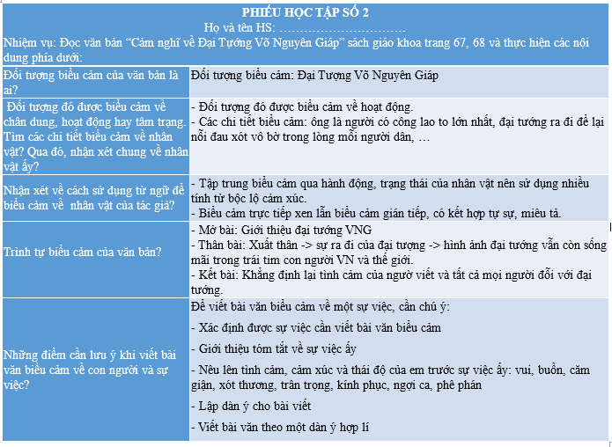

Slide 8
01
  THỰC HÀNH

Slide 9

Đề bài: Viết bài văn biểu cảm về nhân vật dì Bảy trong bài tản văn “”Người ngồi đợi trước hiên nhà” của tác giả Huỳnh Như Phương.

Slide 10

CÁC BƯỚC TIẾN HÀNH
CHUẨN BỊ
TÌM Ý VÀ LẬP DÀN Ý
VIẾT
KIỂM TRA VÀ CHỈNH SỬA

Slide 11
1. Chuẩn bị
- Xem lại nội dung đọc hiểu văn bản Người ngồi đợi trước hiên nhà
- Tìm hiểu thêm thông tin về những vẻ đẹp của người phụ nữ trong cuộc sống nói chung và đức hi sinh của người phụ nữ trong chiến tranh nói riêng.

Slide 12
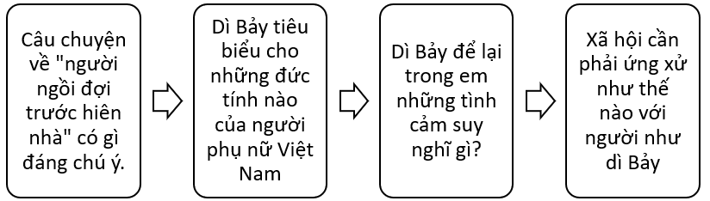
2. Tìm ý và lập dàn ý
- Tìm ý cho bài viết bằng cách đặt và trả lời những câu hỏi sau

Slide 13
Lập dàn ý cho bài viết bằng cách lựa chọn, sắp xếp các ý theo bố cục 3 phần:
a. Mở bài:
+ Nêu ấn tượng chung về hình ảnh người phụ nữ trong tản văn Người ngồi đợi trước hiên nhà của Huỳnh Như Phương
b. Thân bài:
+ Lần lượt trình bày nội dung bài viết theo một trật tự nhất định
. Tóm tắt câu chuyện về người phụ nữ chờ chồng hai chục năm trong văn bản
. Phát biểu cảm xúc, tình cảm, thái độ của em trước tính cách và phẩm chất của người phụ nữ ấy.

Slide 14
. Phát biểu suy nghĩ về sự hi sinh thầm lặng, cao cả của những người phụ nữ trong các cuộc chiến tranh và trách nhiệm của xã hội trong việc ứng xử với những người như dì Bảy.
c. Kết bài:
. Nêu lên suy nghĩ và bài học của cá nhân em về hình ảnh người phụ nữ trong văn bản Người ngồi đợi trước hiên nhà

Slide 15
3. Viết
- Dựa vào dàn ý đã làm, em hãy viết bài văn biểu cảm theo yêu cầu của bài tập đã nêu ở trên
4. Kiểm tra và chỉnh sửa bài viết
- Kiểm tra phát hiện lỗi của dàn ý bài viết; trao đổi nhận xét, sửa chữa
- Đọc và phát hiện các lỗi và sửa lại bài viết theo.

Slide 16
THANK YOU!

